Slide 1
一种针对中国大学MOOC课程的新评分体系
汇报人：10225101535徐翔宇

Slide 2
PART 01
PART 02
01
02
前言
数据收集、整合、清洗
PART 03
PART 04
目录
04
03
多维度概览、
制定量化规则
使用深度学习
模型提高数据准确度
CONTENTS
PART 05
PART 06
05
06
优化量化规则
面向用户功能整合

Slide 3
01
PART ONE
前言

Slide 4

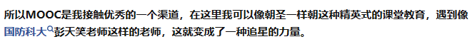
MOOC
MOOC是现代大学生获取网络公关课程的重要渠道，对于MOOC的评价，有人这样说：
尽管MOOC上的课程琳琅满目，不乏官方认证的国家精品课程，但是仍然有许多低质量课程在其中滥竽充数。因此我们需要一种方法来判断课程的质量。

Slide 5
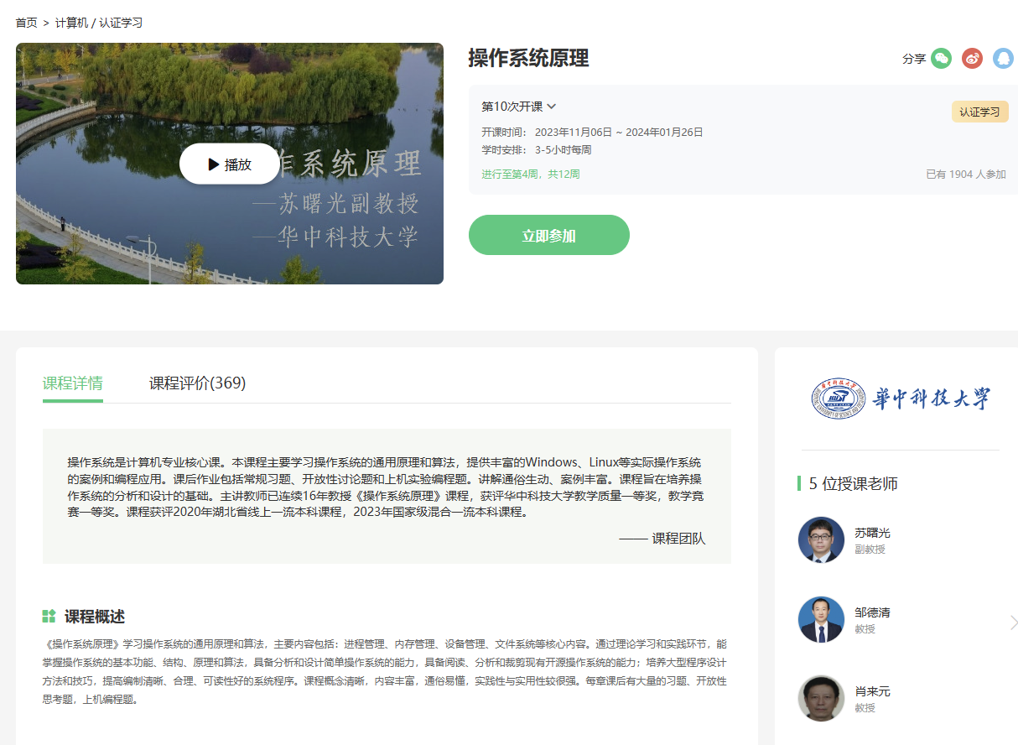
如何辨别
根据观察中国大学MOOC课程主页的基本信息，我们可以看到其中包含许多信息。比如：课程名、参加课程人数、授课老师、授课学校等信息。这些可能都是我们在选择观看这门课程前会事先浏览的内容。 但是这些基本信息对我们学生的价值并不是那么大。
除了成本较高地去听两节试试，还有一种方式，就是点开评论区，看看学生的评价如何。因此我认为一个课的评论十分有价值，可以被视作这个课程优质与否的重要评价标准。本课题将尝试寻找一种对MOOC网上课程的合适评分方法。

Slide 6
02
PART TWO
数据收集、整合、清洗

Slide 7
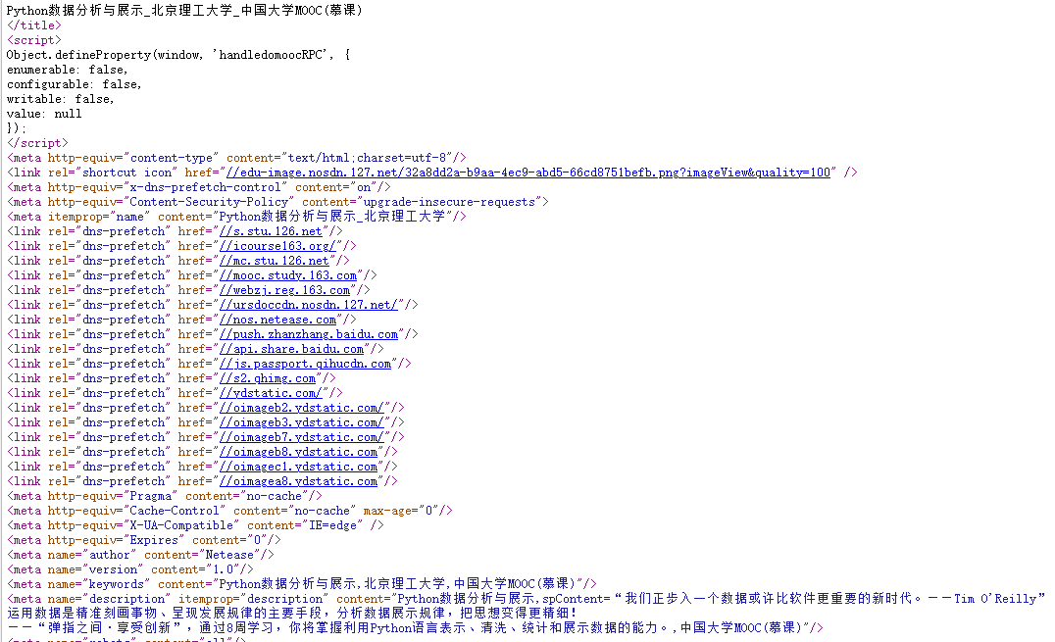
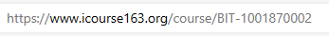
获得评论信息
想要爬取数据，首先我们就要观察课程主页的url是否具有规律。我们以《Python数据分析与展示》为例，它的课程主页url为：
网页源代码只包含了有限的信息!
可以看出其规律性还是比较明显的，BIT是北理工的简称,1001870002是该网站唯一的课程号，剩余的内容据观察每个课程都是一样的。
但是通过此url能爬取的内容并不足够让我们充分了解这门课，因此我们还要进一步挖掘更多数据。

Slide 8
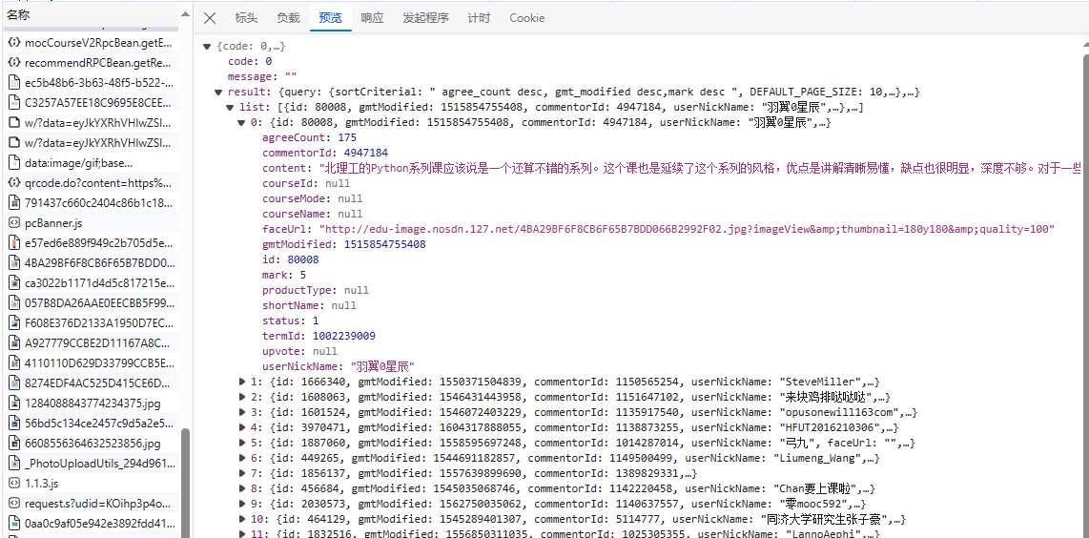
获得评论信息
令人烦恼的是课程主页的源代码居然并不包含评论数据，为了成功获取课程评论，我参考了这篇博文https://blog.csdn.net/Uncle_wangcode/article/details/129181883。
原来需要调用接口才能实现访问评论，于是依照博文给出的代码做适当修改，我也成功爬取了指定MOOC课程的所有评论以及该评论的点赞数和用户对课程的评分。

Slide 9
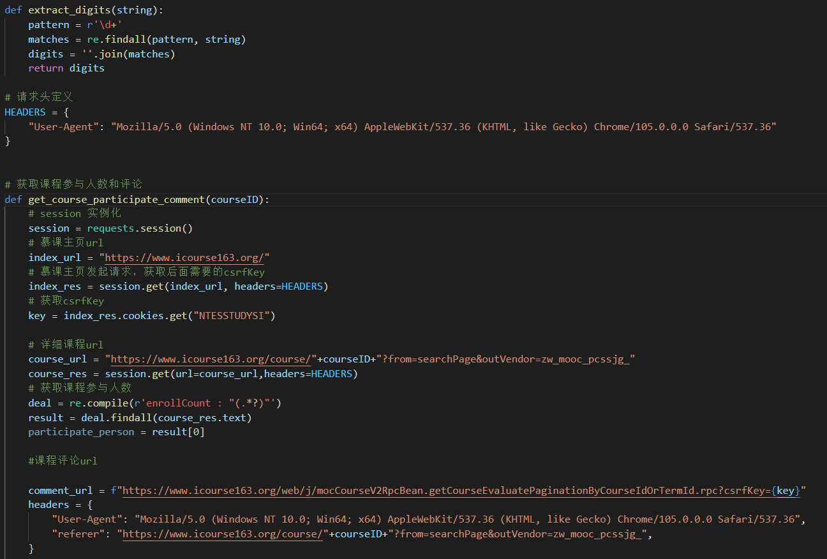
实现代码
到这里，似乎对于普通学生来说，想要获得课程的全部可参考信息已经足够，只要看几条有价值的评论即可。
但是本课题目的在于找到一种通用的课程评价方式，因此我还需要更多信息。

Slide 10
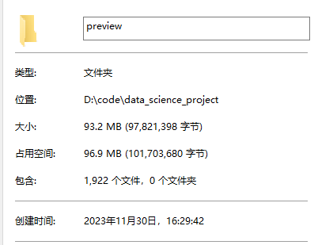
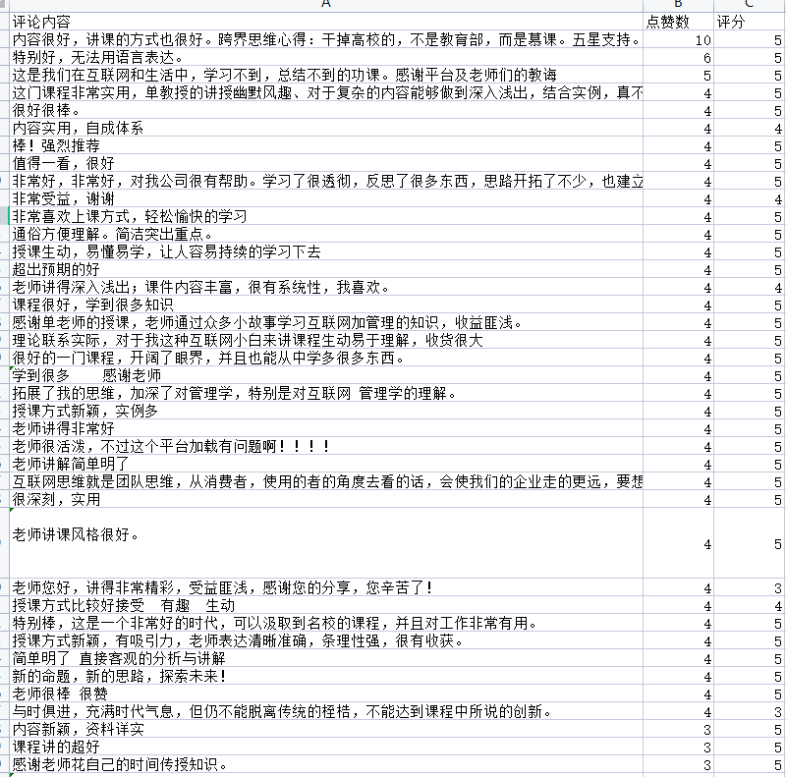
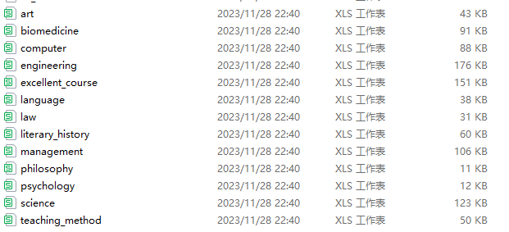
爬取全站评论
前面我们已知每个课程都有唯一的课程ID，并且我们捕获课程评论的方式也是通过课程ID来实现的。那么接下来的任务就是获得课程ID，但是由于MOOC的页面使用ajax技术动态刷新且网页源代码中同样不具有信息需要调用接口，因此这部分我偷懒使用了网络上已有的课程ID数据。但是评论内容都是自己爬取的！
表示爬取课程评论的文件夹，应该叫comments
共1922门课

Slide 11
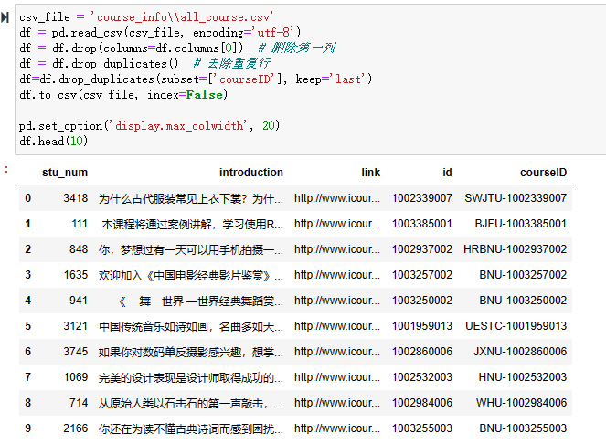
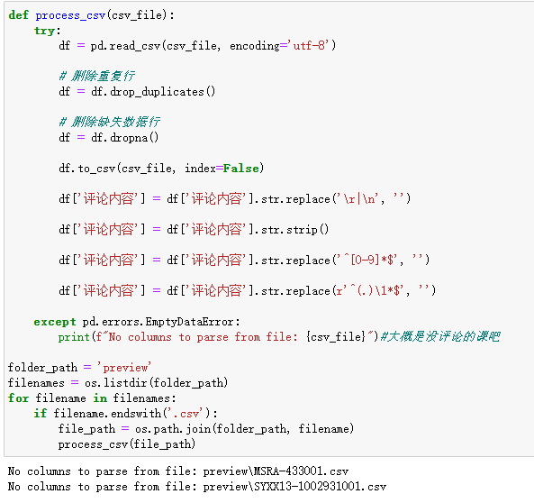
数据整合与清洗
一、清洗所有课程的基本信息，如开设课程的学校、老师、学生人数、课程ID等。这里的数据是不包括评论数据的课程基本内容。
二、对每一个课程的评论清洗、去除评论内容中的无效信息，包括删除重复行、处理缺失数据、清理评论内容中的特殊字符和空白等。

Slide 12
03
PART THREE
多维度概览、制定量化规则

Slide 13
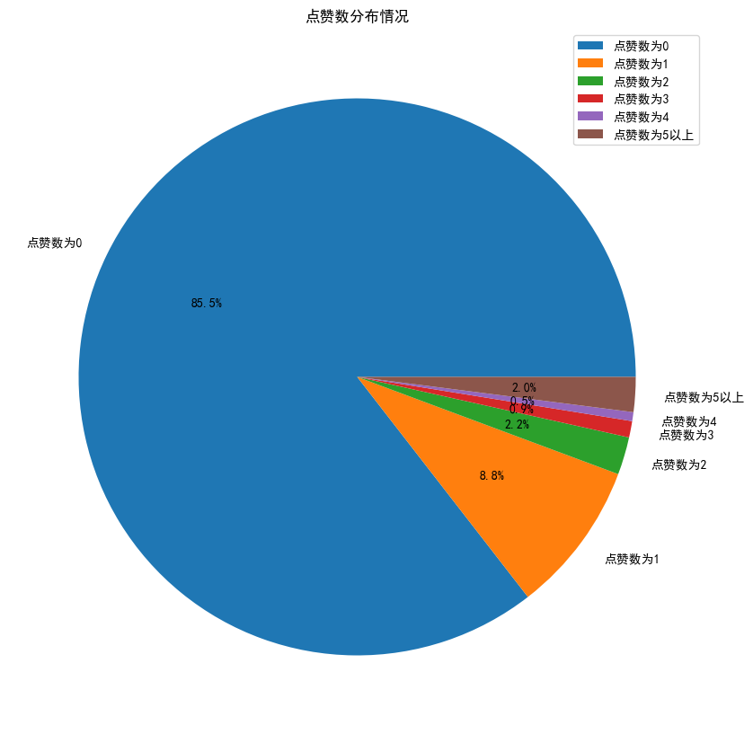
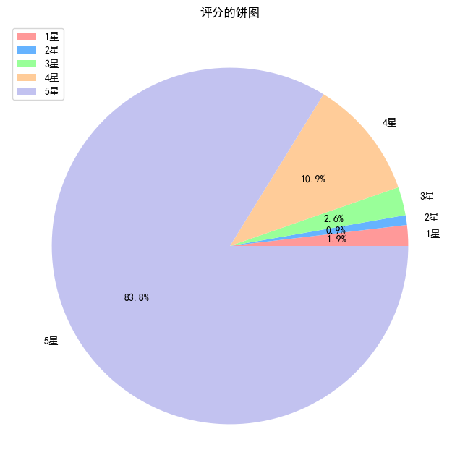
在饼图中可以看到，所有课程中85.5%评论的点赞数都为0，高赞评论只占很小一部分，但是高赞评论作为很多学生都认同的观点，对于帮助我们了解课程质量是非常重要的。
看得出来大部分同学们对大多数课程的满意程度还是比较高的。
统计点赞数和评分
在爬取数据的过程中我注意到，其实用户评论课程的同时会为课程打分，用户对课程的打分是衡量课程质量一个重要的指标。
同时用户也可以对认同的评论点赞，因此评论的点赞数也侧面反映该观点的受支持程度。

Slide 14
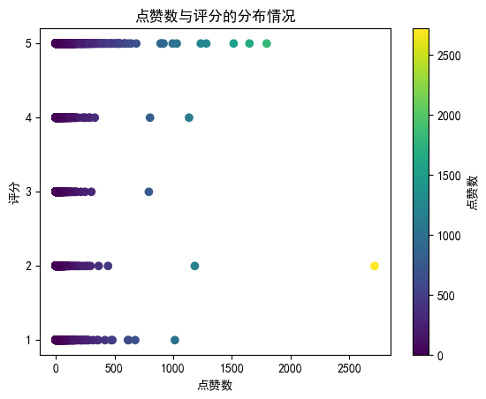
统计点赞数和评分
可以看出各评分的评论都有大量点赞数，但是结合之前的统计结果，似乎用户还是更喜欢含蓄的评价。

Slide 15
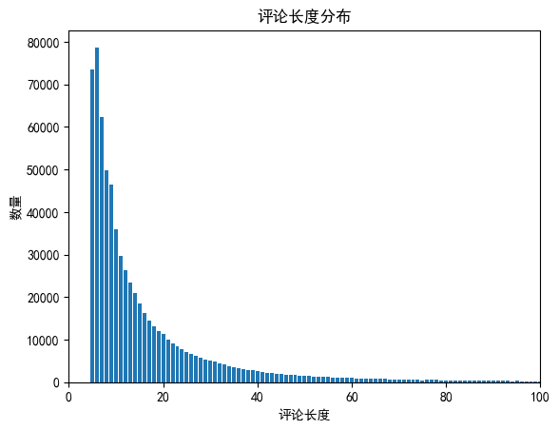
评论长度分布
我们可以再看一下用户的评论长度的分布，因为评论长度通常代表用户在写这条评论时
情感投入。
Average Length: 19.044191101261507
Median Length: 11.0
我们可以看到评论的平均长度在19，中位数在11。说明大部分评论都比较简短。

Slide 16
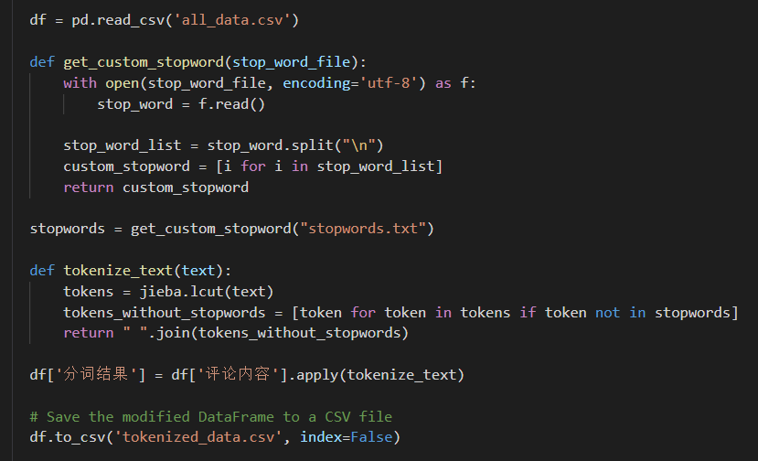
分词
但是有时我们读取内容需要依靠分词然确认语句含义，因此统计有效词也很有意义。 下面这段函数的作用是将评论内容进行分词处理，同时去除停用词部分。
停用词是指在文本中频繁出现但对文本分析任务没有实质性帮助的常见词语。停用词通常是一些常见的功能词、代词、介词和连词等

Slide 17
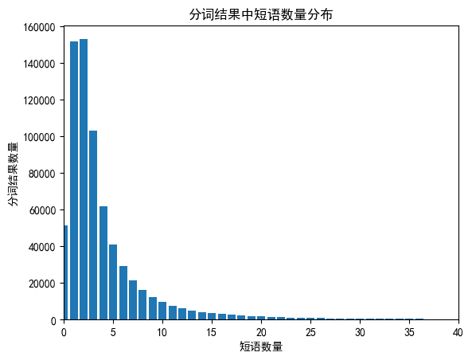
分词的分布
现在我们已经得到了将评论内容分词的结果，接下来我们再统计一下分词后词语数量的分布。
Average Length: 4.287818217979316
Median Length: 2.0
可以看到分词数量下降的很厉害，平均只有4.28。也就是说其实评论包含的情感很简单。

Slide 18
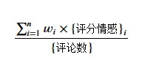
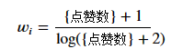
制定量化规则
我将统计平均评分、含权评分、和各评分的评论数、评分的方差
含权重的均分的计算方法：
评分：
权重：
点赞数说明了该评论的受认可程度，但是点赞对课程的褒贬程度我认为不应该超过评论，因此我希望以此方式来保证高赞评论权重的合理性.
评分情感：在目前阶段，我选择将高于3的评论视作正面评论，低于3的视作负面评论，其余则为中性评论。因此计算评分时我将源数据减去期望3再乘以权重以此保证权重可以起到正确的效果。但是在后续，我会选择一些其他方法来验证该用户的评论与其评分是否相符来避免用户评分错误的问题出现。
评分的方差则是为了考察学生对课程的评价是否存在两极分化的情况，但是这里并没有将其纳入评分标准。

Slide 19
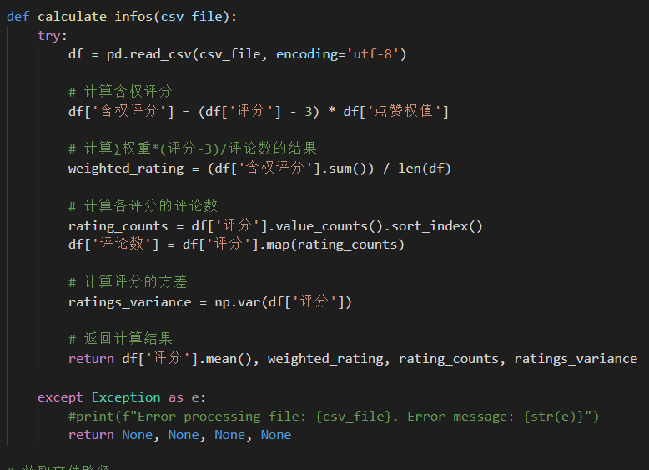
代码实现

Slide 20
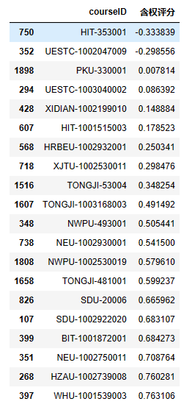
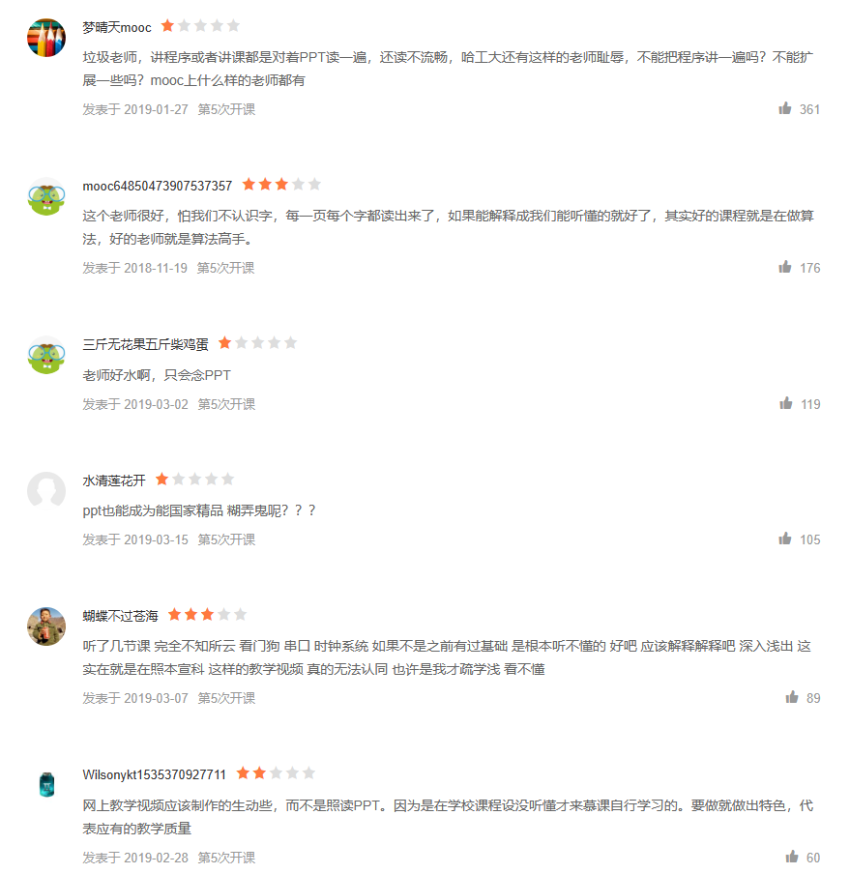
分析结果
我们可以了解一下含权评分最低的课是什么样的。低质量的课看似糟糕程度不严重，且评价没有很差的课，但是了解课程主页。。。一言难尽。

Slide 21
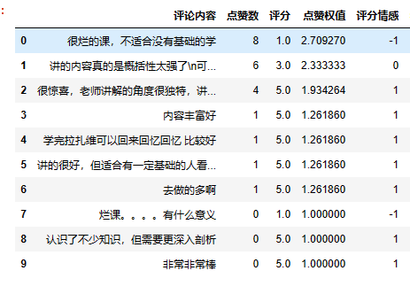
制定量化规则
可以看到点赞数高的课会被给予较高权值，但是点赞为0的根据含权重的均分的计算方法也不受影响。

Slide 22
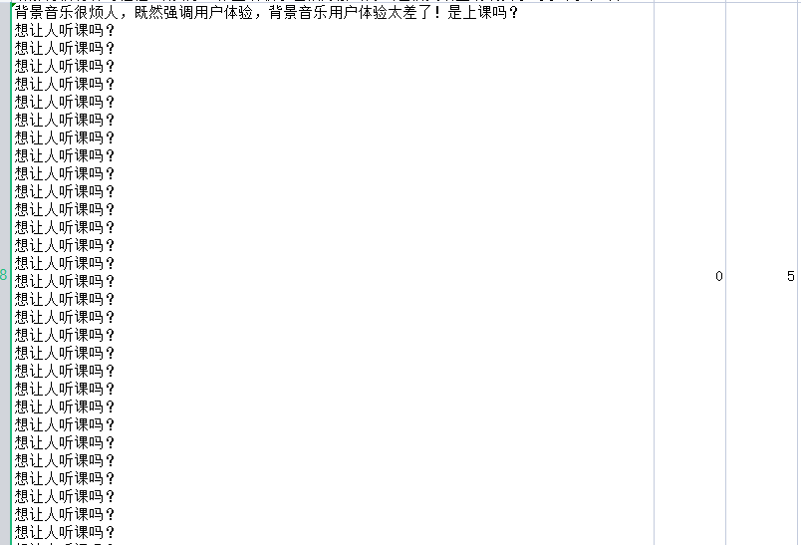
制定量化规则
评分居然有五分
但是值得注意的是，有些用户的对课程的评价显然属于负面评价，但是评分确很高，推测是用户评价时忘记评分，因此我们后面会尝试使用文本情感分析模型去推测用户的评价

Slide 23
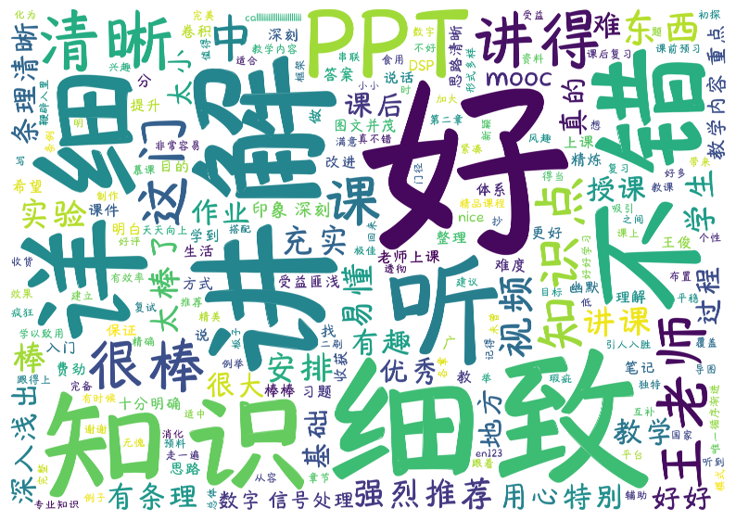

可以看看优质课的词云的低质量课的词云有什么区别。
课程对比
可以看到评分差距很大的课其评论在词云上体现的并不是特别明显。但是还是有不少的差距的。

Slide 24
04
PART FOUR
使用深度学习
模型提高数据准确度

Slide 25
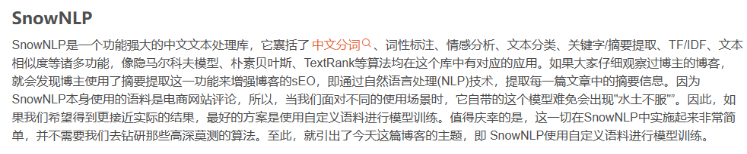
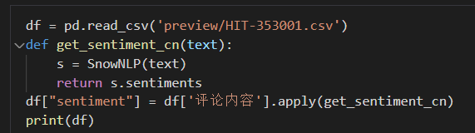
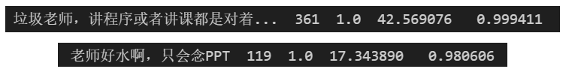
「
SnowNLP
」
首先直接使用非常方便的snownlp库来处理文本内容。
由于SnowNLP语料库本身是基于购物评论内容，很遗憾直接使用SnowNLP模型效果并不理想，其不能识别出评论中的不满情感。
所以我们应当使用合适的数据集来训练模型达到效果。但是采用人工标注对于我们的结课作业显然是不合理的。

Slide 26
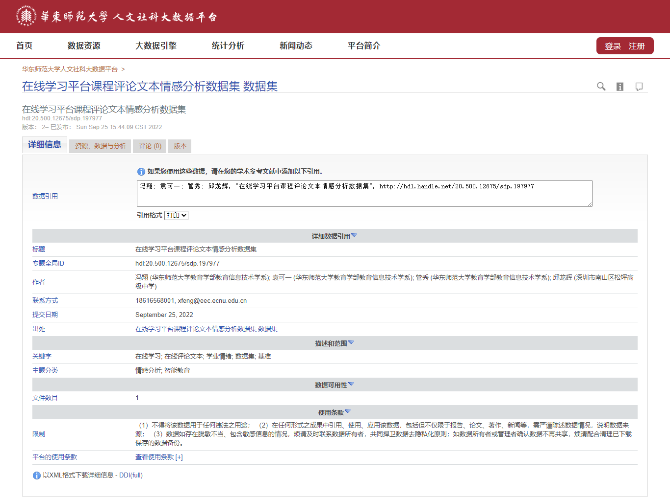
「
SnowNLP
」
所以我们应当使用合适的数据集来训练模型达到效果。但是采用人工标注对于我们的结课作业显然是不合理的。很幸运，经过授权，我获得了本校老师在其研究中标注的数据集(但是数据集本身比较小，对于模型的训练效果经过实测并不是特别好，但其实我看到有不少师范类学校做过类似的评论情感标注，期待越来越多的数据集能被公开使用！)

Slide 27
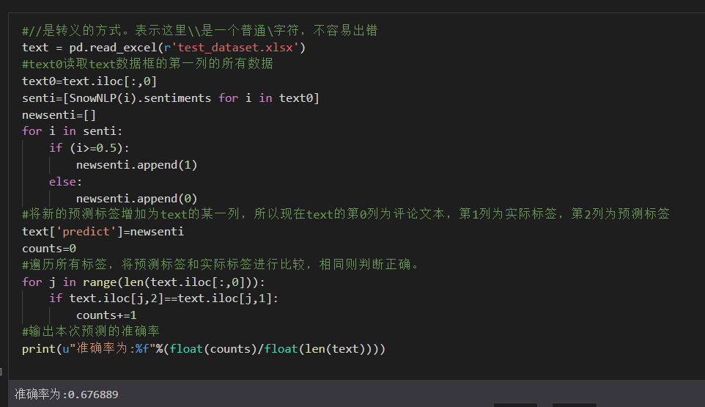
「
SnowNLP
」
接下来使用在线学习课程平台课程评论文本情感分析数据集.tab来作为训练数据。这里使用snownlp作为训练模型。我将数据集中的情感简单地分为正向和负向。正面情绪：高兴、希望、放松、兴趣。负面情绪：失望、气愤、焦虑、厌倦、羞愧。
经过对数据集的分类、划分测试集进行验证后，得到了准确率结果。我想67%并不是一个很好的结果。

Slide 28
「
LSTM
」
LSTM概述
LSTM是一种含有LSTM区块（blocks）或其他的一种类神经网络，文献或其他资料中LSTM区块可能被描述成智能网络单元，因为它可以记忆不定时间长度的数值，区块中有一个gate能够决定input是否重要到能被记住及能不能被输出output。
由于独特的设计结构，LSTM适合于处理和预测时间序列中间隔和延迟非常长的重要事件。
在NLP领域，LSTM可以用于文本分类、情感分析、机器翻译等任务。通过对文本序列进行建模，LSTM能够捕捉到文本中的长期依赖关系，从而提高模型的准确率。
LSTM通过其内部的门控机制，能够有效地处理长序列数据并捕捉序列中的长期依赖关系，因此在各种序列数据建模任务中具有广泛的应用前景。
但是根据本人实验，在小样本训练的情况下，LSTM的识别准确率同样很不理想。

Slide 29
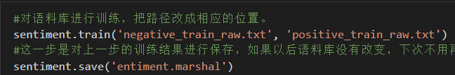
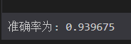
「
SnowNLP
因此，考虑到网络上对课程评价的情感标注数据集较少，我决定直接使用我爬取的评论数据，寄希望于大量的正确评分的用户可以让模型的准确率尽可能不受影响。
」
在大数据量（78万条评论全部训练耗时近一个小时）的训练下，可以看到准确率还是不错的，就是效率有点低，应该是分词用了太久。但是可惜的是用户的真实情感与对课程评分不匹配的情况不能得到去除。而且训练耗时十分久。在后续我们可以看到LTSM在使用更少训练时间的情况下实现了与snownlp几乎相同的匹配度。

Slide 30
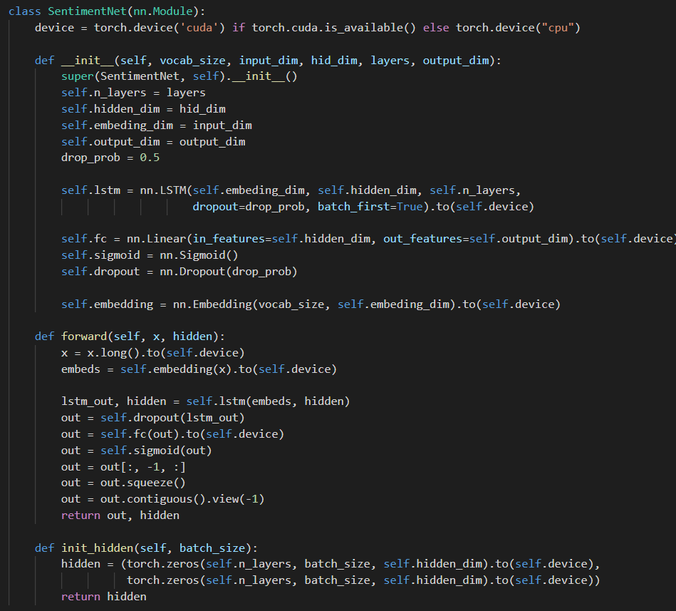
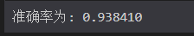
「
LSTM
」
在中等数据量（五万条正向情感评论和一万五千条负向情感评论）的训练下，可以看到准确率实现了与snownlp几乎相同。并且时间只需其1/3左右。

Slide 31
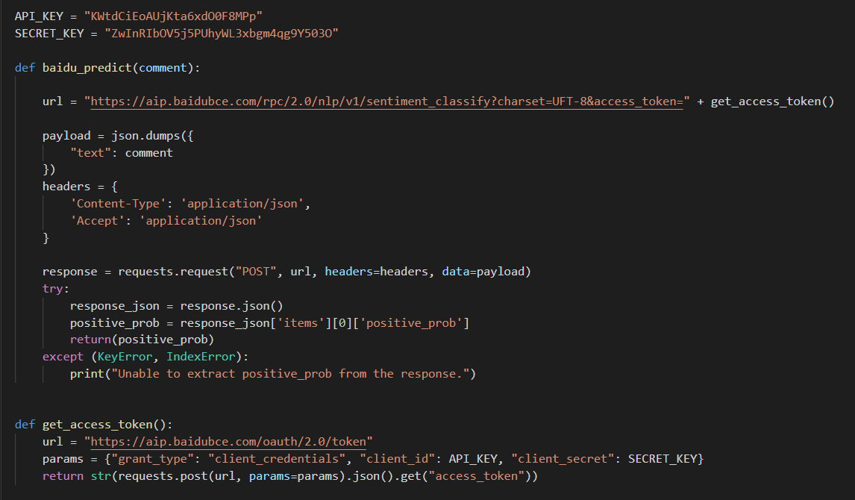
「
baidu
」
此外，我还实现了用百度提供的情感分析API对评论的情感倾向进行预测，但是调用api的时间成本很高。并且api运行的调用次数有限，因此我这里并没真正地使用它预测所有评论。

Slide 32
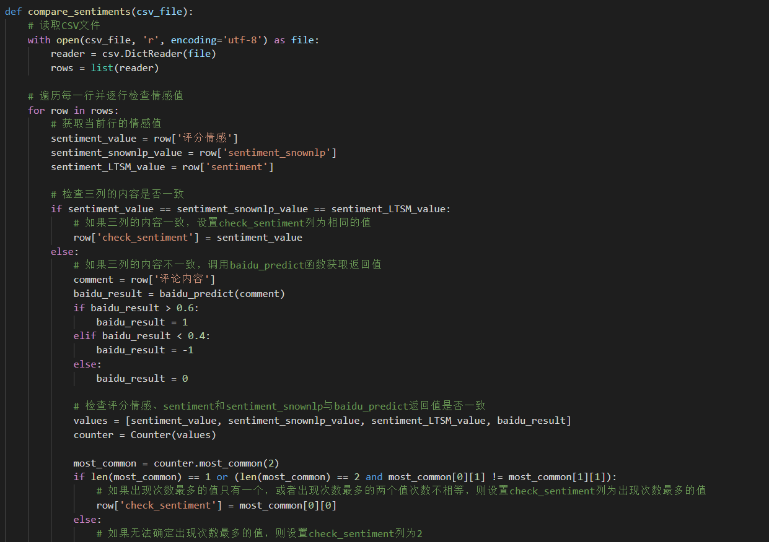
「
综合预测
」
原先我的设想是我将用户主动填写的评分代表的情感与我用snownlp和LTSM模型预测的结果作比较，如果三者结果一致，那么我认为评分的情感是准确的，但是如果不一致，我会调用百度提供的情感分析api，输入这条评论的内容返回一个预测结果，再四者比较，只要其中有三个是一致的，那么就把这个值作为最后预测情感结果，如果不一致，会赋值为一个特殊值并且被视为异常值，最后评价课程时这条评论不会被纳入考量范围，但是这种情况比较少，因为预测模型最后的准确度都不错并且用户主动填写的评分也并没有那么多出错的情况。
但是如此处理十分耗时，经计算如果判断完所有评论需要花上一整天，但是我的设备主板有问题，不支持如此高的工作负荷。很遗憾。

Slide 33
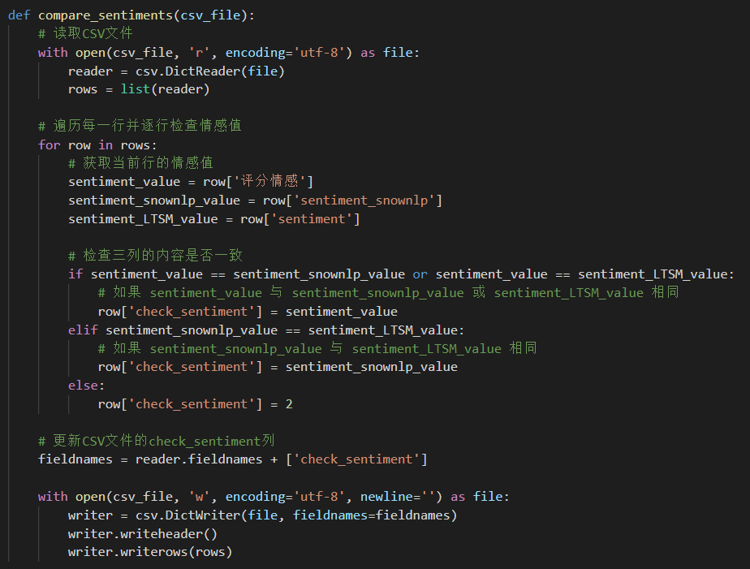
「
综合预测
」
这里我退而求其次，只比较了评分代表的情感与我用snownlp和LSTM模型预测的结果，任意两者一致则将其视为正确的评论情感。
这个就快多了，并且经过实测，最终效果与调用百度api的方法所实现的效果差别在可接受范围内。

Slide 34
05
PART FIVE
优化量化规则

Slide 35
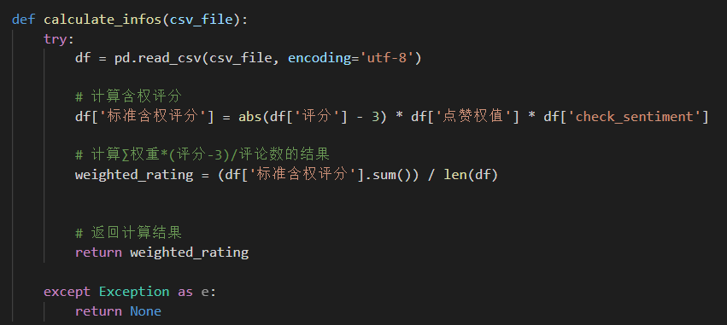
优化量化规则
原先的评分情感只是根据用户评分直接得出的结果，但是经过改良后，我会使用用户评论内容代表的可能真实情感。

Slide 36
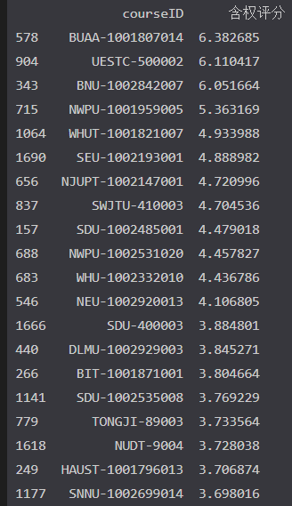
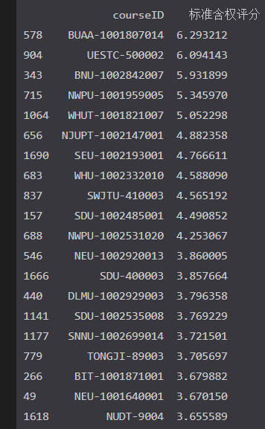
优化量化规则
我们可以看到评分的情况确实得到了改变，并且改变不大，这是非常好的现象，说明情感预测结果基本接近真实情况，那么对于YouTube，哔哩哔哩上的许多课程资源，只要我们通过接口获得其评论，就能知道课程的优质程度如何了

Slide 37
06
PART SIX
面向用户功能整合

Slide 38
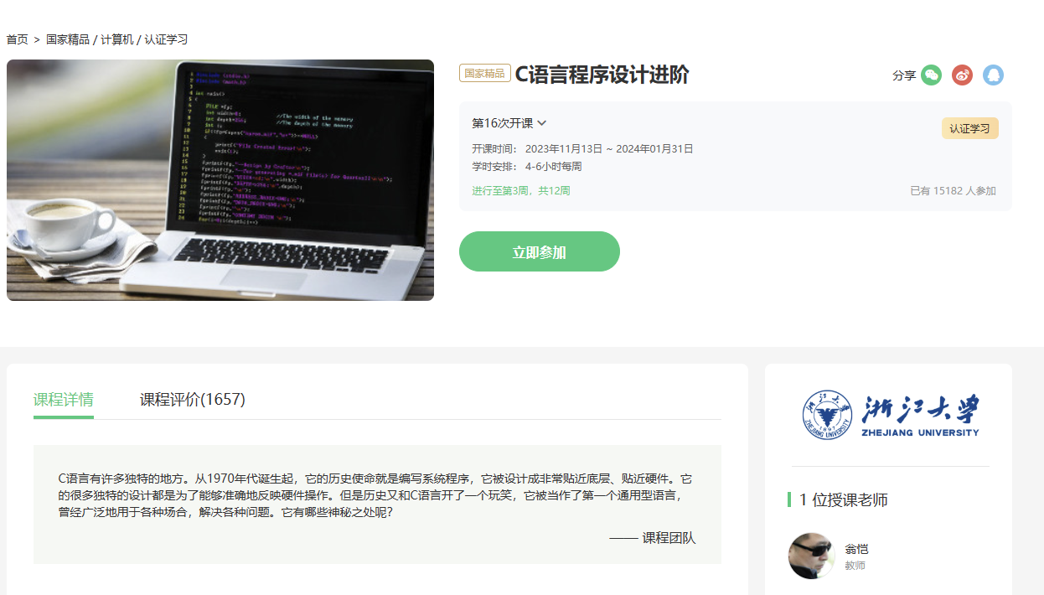
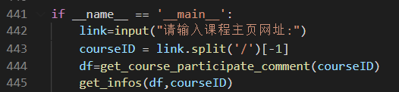
几乎一键生成的课程评价工具
以此课程为例
最后，作为结尾，我整合了之前进行的大部分工作，实现了面向用户的生成课程信息评估的一个程序。可以在我的仓库中看见‘describe.py’。
只要用户进入mooc课程主页，将网址复制下来输入到控制台，就能生成一个word文档，包含这该课程的相关数据、评分、排名、和推荐的相似课程。并且处理前的所有评论和经过情感分析标注的评论也会被保存。

Slide 39
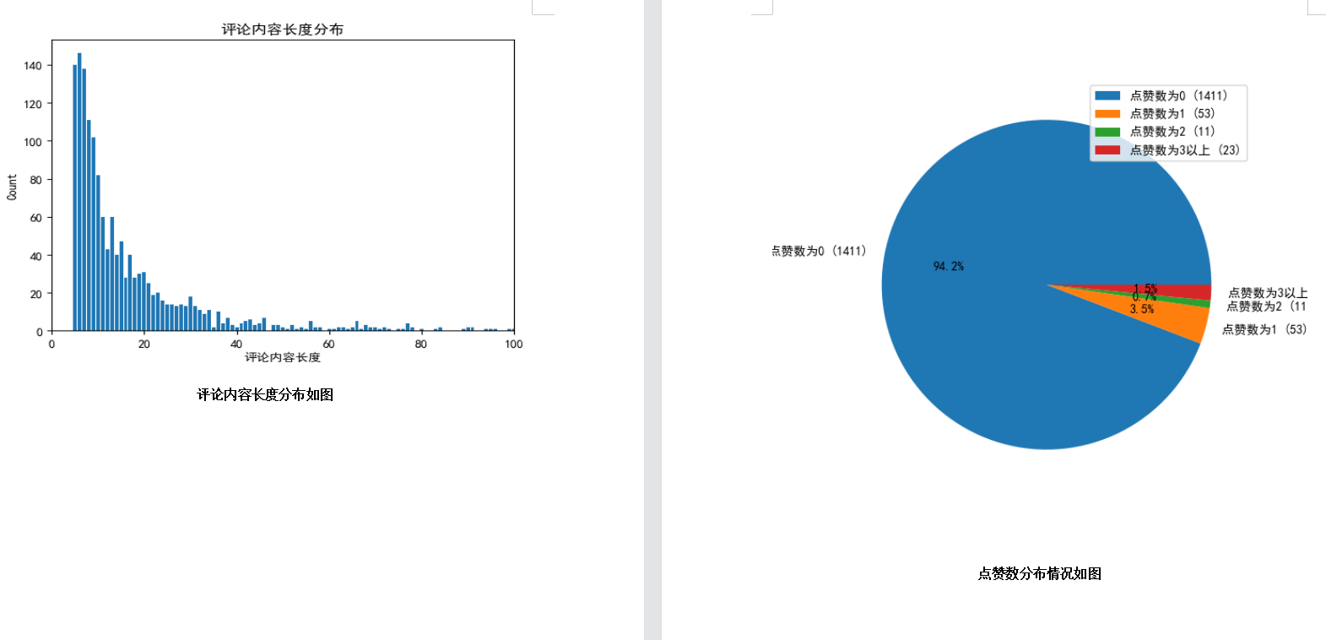
几乎一键生成的课程评价工具

Slide 40
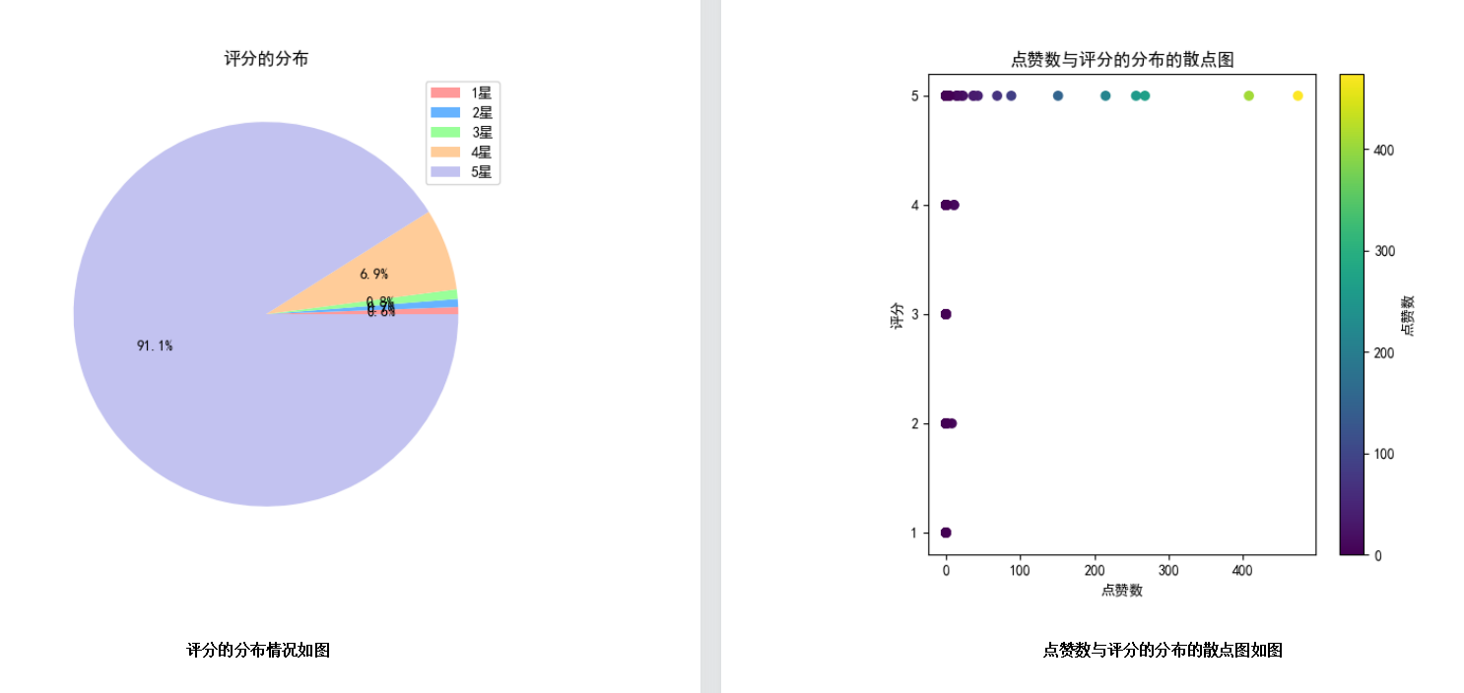
几乎一键生成的课程评价工具

Slide 41
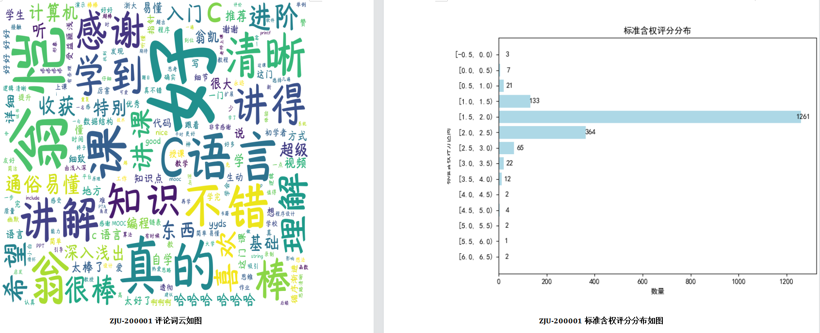
几乎一键生成的课程评价工具

Slide 42
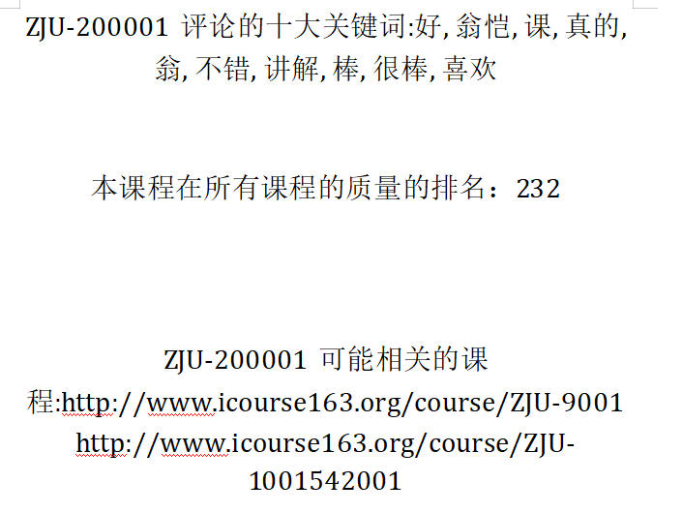

几乎一键生成的课程评价工具
可以看到推荐的相关课程确实很有相关性，（这张图不是自动生成的，推荐时为了简便就直接给网页网址了）
https://www.icourse163.org/course/ZJU-9001

Slide 43
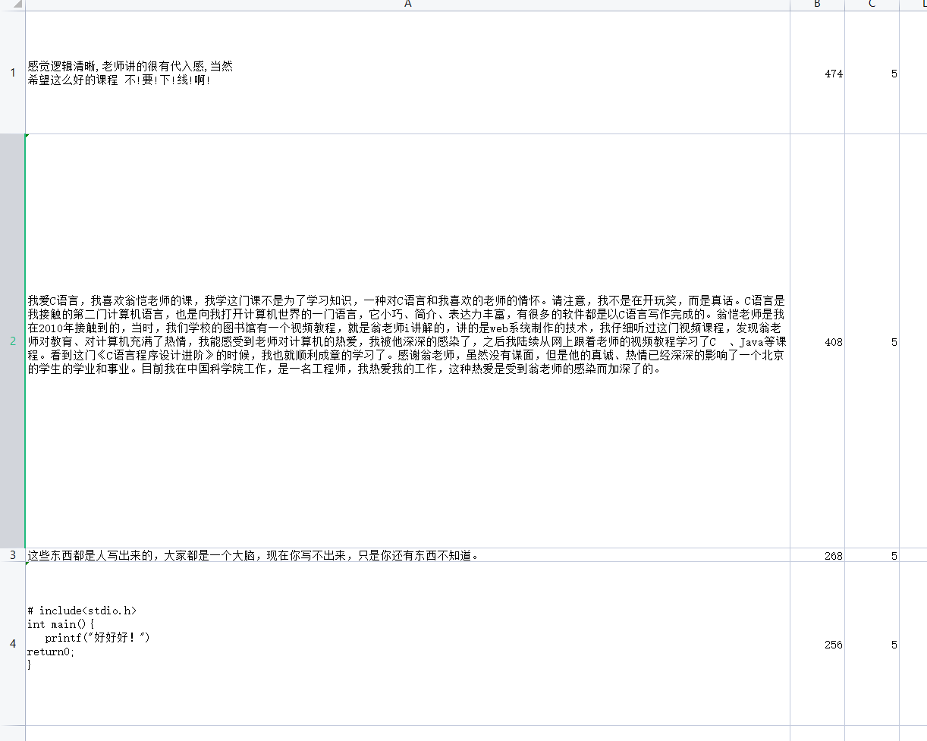
几乎一键生成的课程评价工具
保存的评论源数据

Slide 44
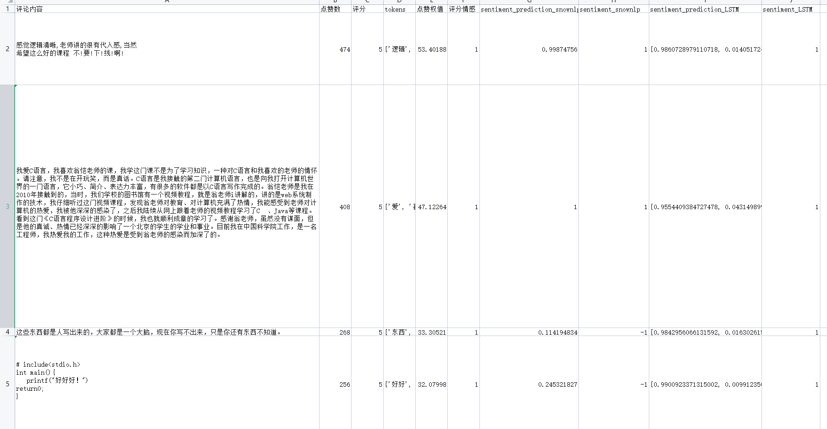
几乎一键生成的课程评价工具
处理后的数据

Slide 45
总结与期望
发个牢骚：
MOOC真的很不好爬，网页源代码居然没有数据，第一天我用八爪鱼都没爬下来，后来在某篇博文的评论区才找到课程ID。
深度学习的环境真的很难配，花了我三天才配合适（期中考完一共只剩七天）。
还有我不争气的电脑，昨天居然重启了四五次。
遗憾：
如果能实现网页端运行该程序，那么我认为这会很有意义，但是本人才疏学浅，翻阅网上资料发现无从下手，未来有机会的话希望能深入开发。
只实现了爬取MOOC网评论来对课程评价，如果将其推广运用在B站等没有用户评分课程网站那将更有意义，奈何要交作业了时间不允许。

Slide 46
感谢观看！！！
也感谢这一周的我自己！！！

